Slide 1

BITMiniCC简介 计卫星，李侃， 王贵珍 北京理工大学计算机学院

Slide 2
提纲
BITMiniCC简介
框架介绍
框架扩展方法
框架展示
课程实践作业要求
Q&A

Slide 3


BITMiniCC简介
课程实验存在的问题
从理论到实践的距离：我听明白了，但是还是不知道怎么实现
从前端到后端的距离：词法分析实现了，但是不怎么好
从理想到现实的距离：老师，我这学期有5门课。。。
大作业A？
大作业C？
大作业B？
竞赛、实验室项目？

Slide 4
BITMiniCC简介
BITMiniCC = BIT Mini C Compiler
一个迷你C语言编译器
源语言 ：C语言子集
目标语言：MIPS机器语言，X86机器语言
宿主语言：Java / Java+C / Java+C# / Java+Python
开发现状
2014年具有初步想法
2015年完成框架搭建
2016年开始建设内部模块
目前仍在建设之中…

Slide 5
BITMiniCC简介
设计目标
提供一个可参考的运行实例
采用熟悉的语言实现：C/C++、Java、C#和Python等
内部集成了各个部分的实现
中间处理结果可见：标准XML
每个过程可替换：前面做的不好没关系，可以用现有的
除此之外
框架源码公开，但是内部实现不对外公开
代码复制检测 ： 框架能极大降低检测范围
最后结果测试自动化 ： 标准输入输出使得自动测试成为可能

Slide 6
BIT-MiniCC：基于框架的实验设计
设计目标1：跨平台可运行参考实例
设计目标2：框架源码可见，中间结果可见
设计目标3：核心模块不可见，可替换
设计目标4：支持多种语言插接
设计目标5：充分基于开源库设计并实现
Java
C/C++
Python
BIT-MiniCC：基于框架的编译器课程实验
模拟运行
源
预处理
词法分析
语法分析
语义分析
中间代码生成
代码优化
目标代码生成
目标
语法分析
XML
XML
XML
XML
XML
XML

Slide 7
BIT-MiniCC：基于框架的实验设计
设计目标1：跨平台可运行参考实例
设计目标2：框架源码可见，中间结果可见
设计目标3：核心模块不可见，可替换
设计目标4：支持多种语言插接
Java
C/C++
Python
BIT-MiniCC：基于框架的编译器课程实验
模拟运行
源
预处理
词法分析
语法分析
语义分析
中间代码生成
代码优化
目标代码生成
目标
ANTLR
Jython
Mars

Slide 8
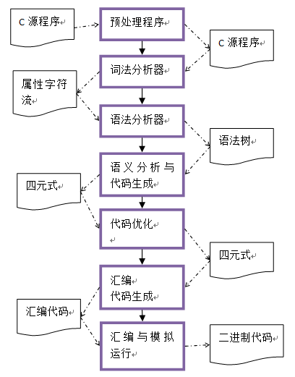
框架介绍
整体结构

Slide 9
框架介绍
特点
输入输出标准化
单个模块可替换
只需关注单个模块的设计
内部模块集成实现
内部实现和自主实现可组合

Slide 10
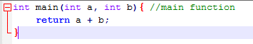
框架介绍
预处理
输入：源程序
输出：处理后的源程序
功能
文件包含
宏替换
删除注释
无用空白删除

Slide 11
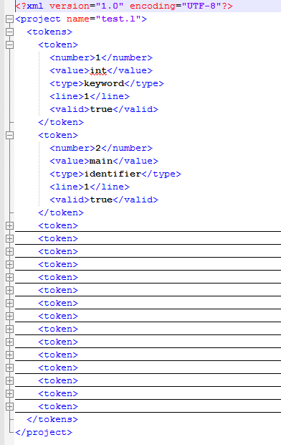
框架介绍
词法分析
输入：清理后的源程序
输出：属性字符流
功能：根据词法规则识别C语言的全部单词类别，
输出相应的属性字符流

Slide 12
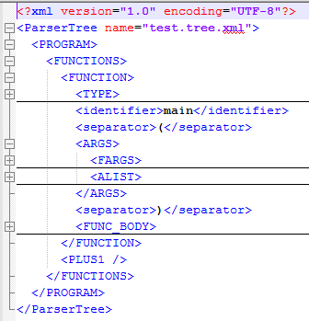
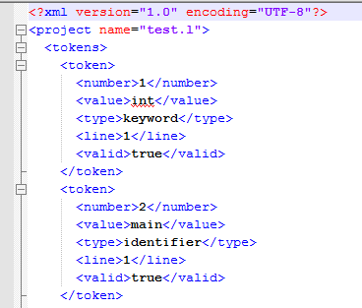
框架介绍
语法分析
输入：属性字符流
输出：语法树
功能：根据C语言的语法规则，识别输出程序的结构，
输出语法错误或者语法树

Slide 13
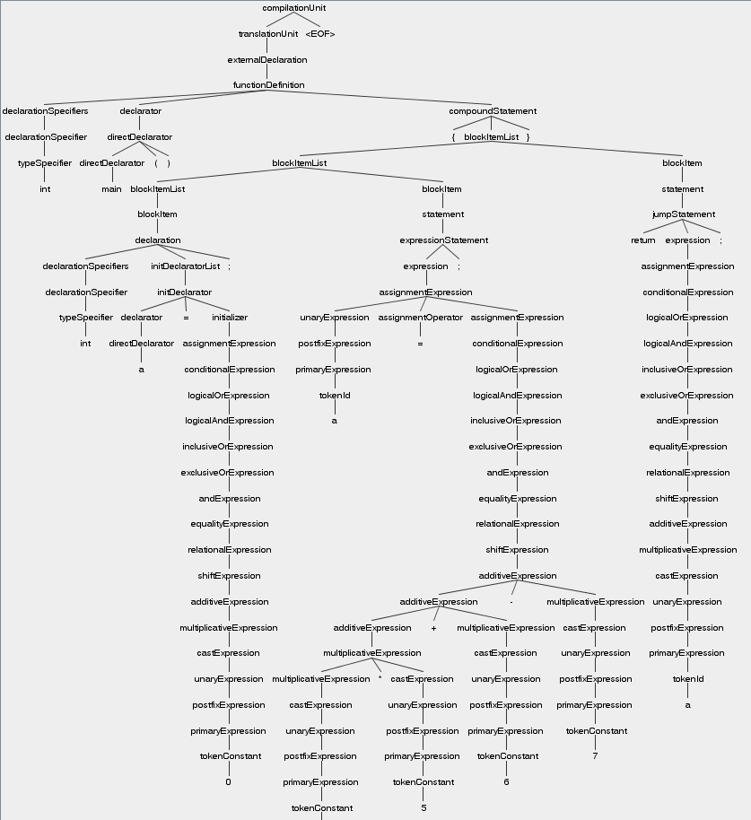
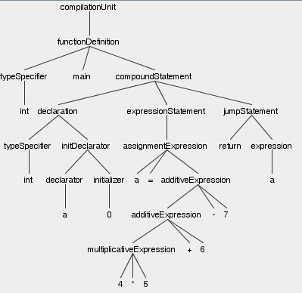
框架介绍
语法分析

Slide 14
框架介绍
语义分析
输入：语法树
输出：语法树及语义错误
功能
检查符号是否重定义
检查符号的作用域及引用
…

Slide 15
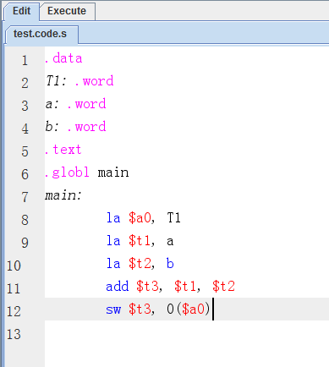
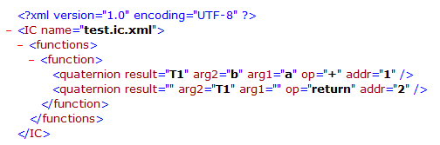
框架介绍
代码生成
生成目标机汇编代码

Slide 16
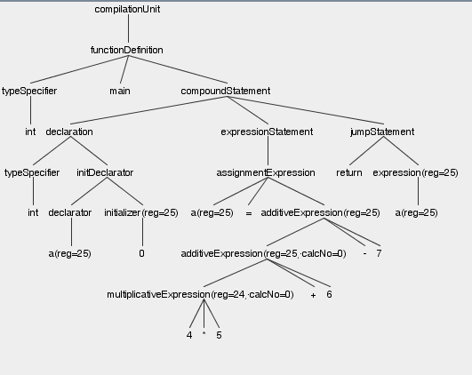
框架介绍
代码生成

Slide 17
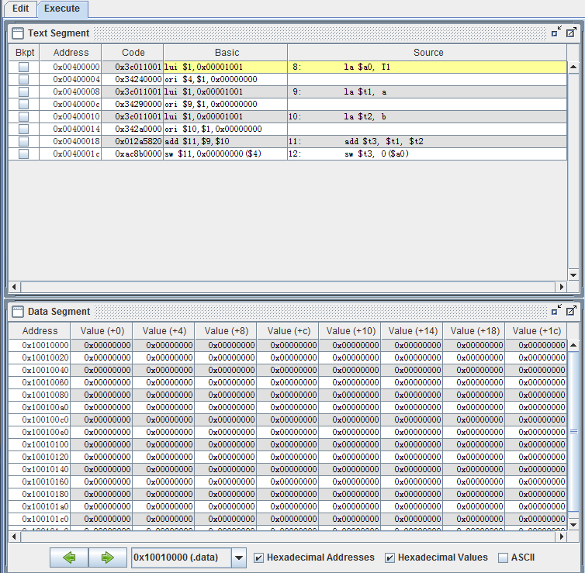
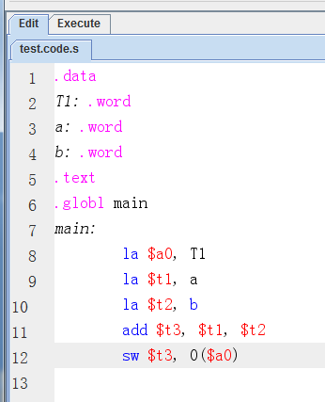
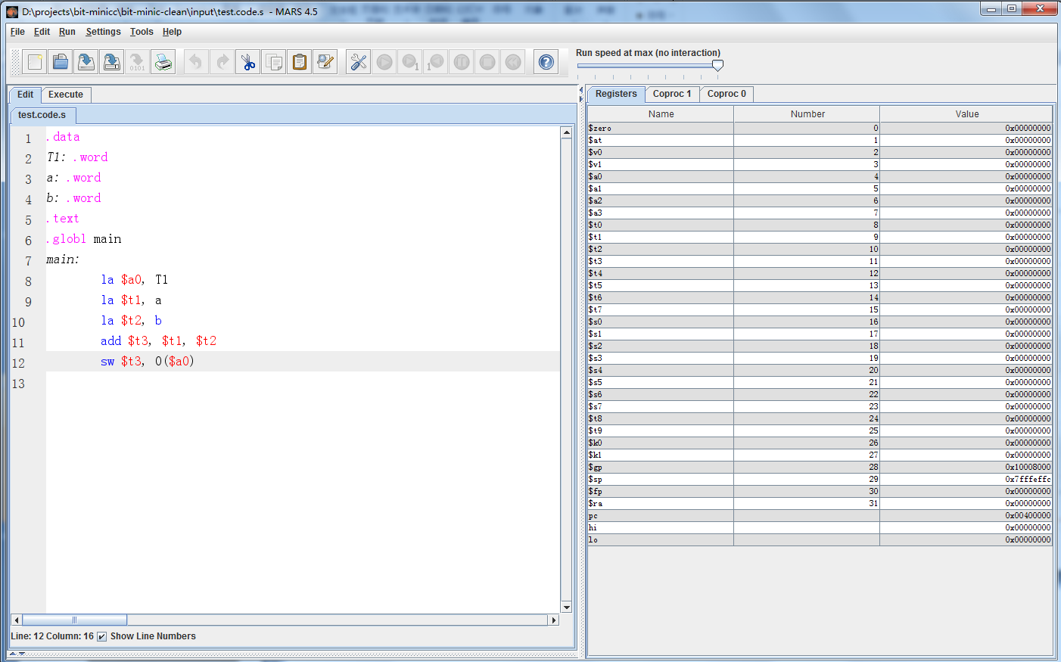
框架介绍
模拟运行： MARS

Slide 18
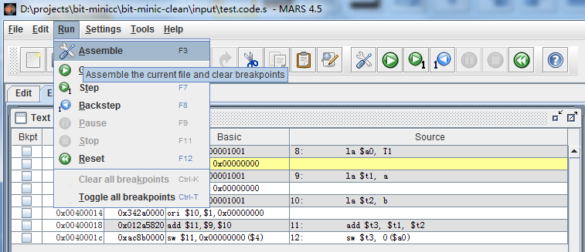
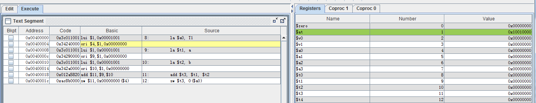
框架介绍
模拟运行

Slide 19
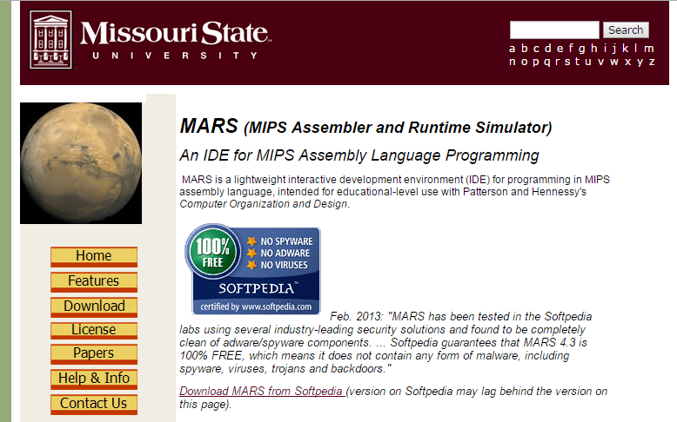
框架介绍
MARS相关资料
http://courses.missouristate.edu/KenVollmar/MARS/

Slide 20
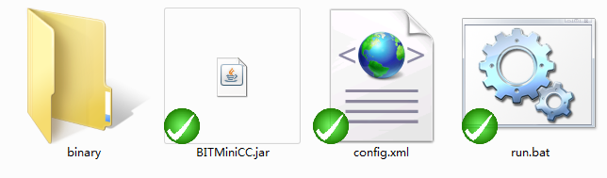
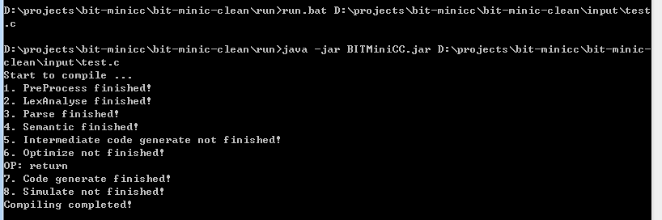
框架介绍
运行环境
需要java JRE ≥ 1.7
运行参数
java –jar BITMiniCC.jar xxx.c
run.bat xxx.c

Slide 21
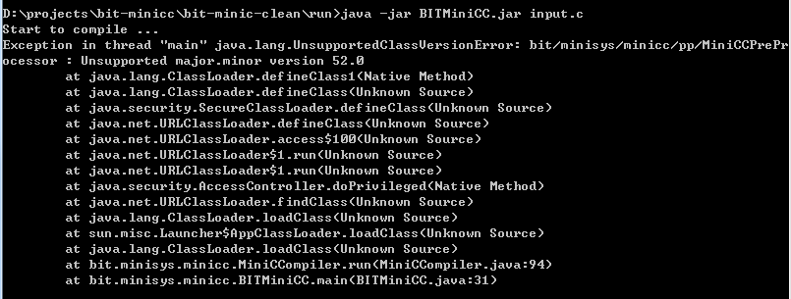
框架介绍
常见运行问题

Slide 22
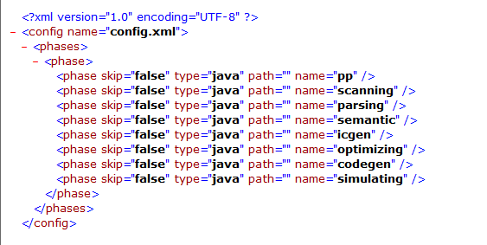
框架介绍
基本配置: config.xml
skip：是否跳过该阶段运行
type：模块实现方法
java/binary/python
path：路径
Binary
simulator
name：阶段名称

Slide 23
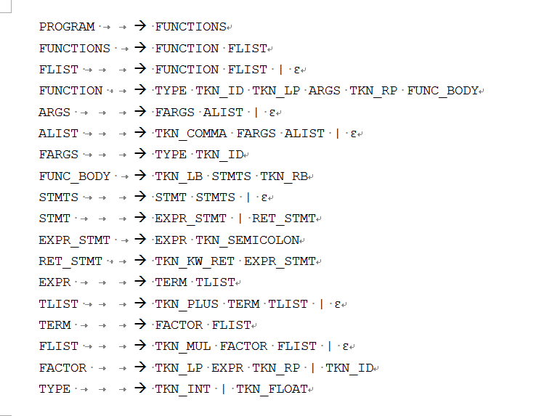
框架介绍
内部集成的功能
预处理：注释和宏替换
词法分析：所有单词
语法：所有
语义：暂无
中间代码：暂无
优化：暂无
代码生成：MIPS

Slide 24
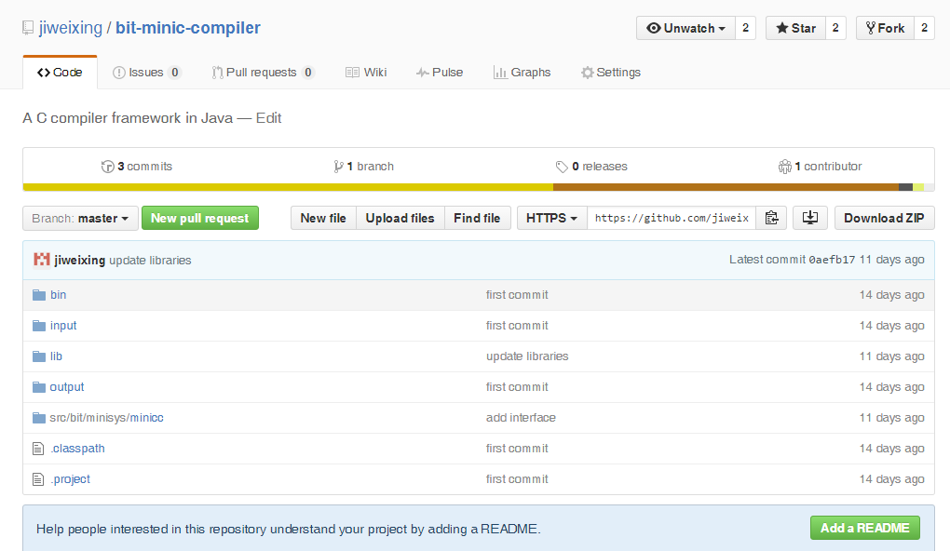
扩展方法
从github下载框架
https://github.com/jiweixing/bit-minic-compiler

Slide 25
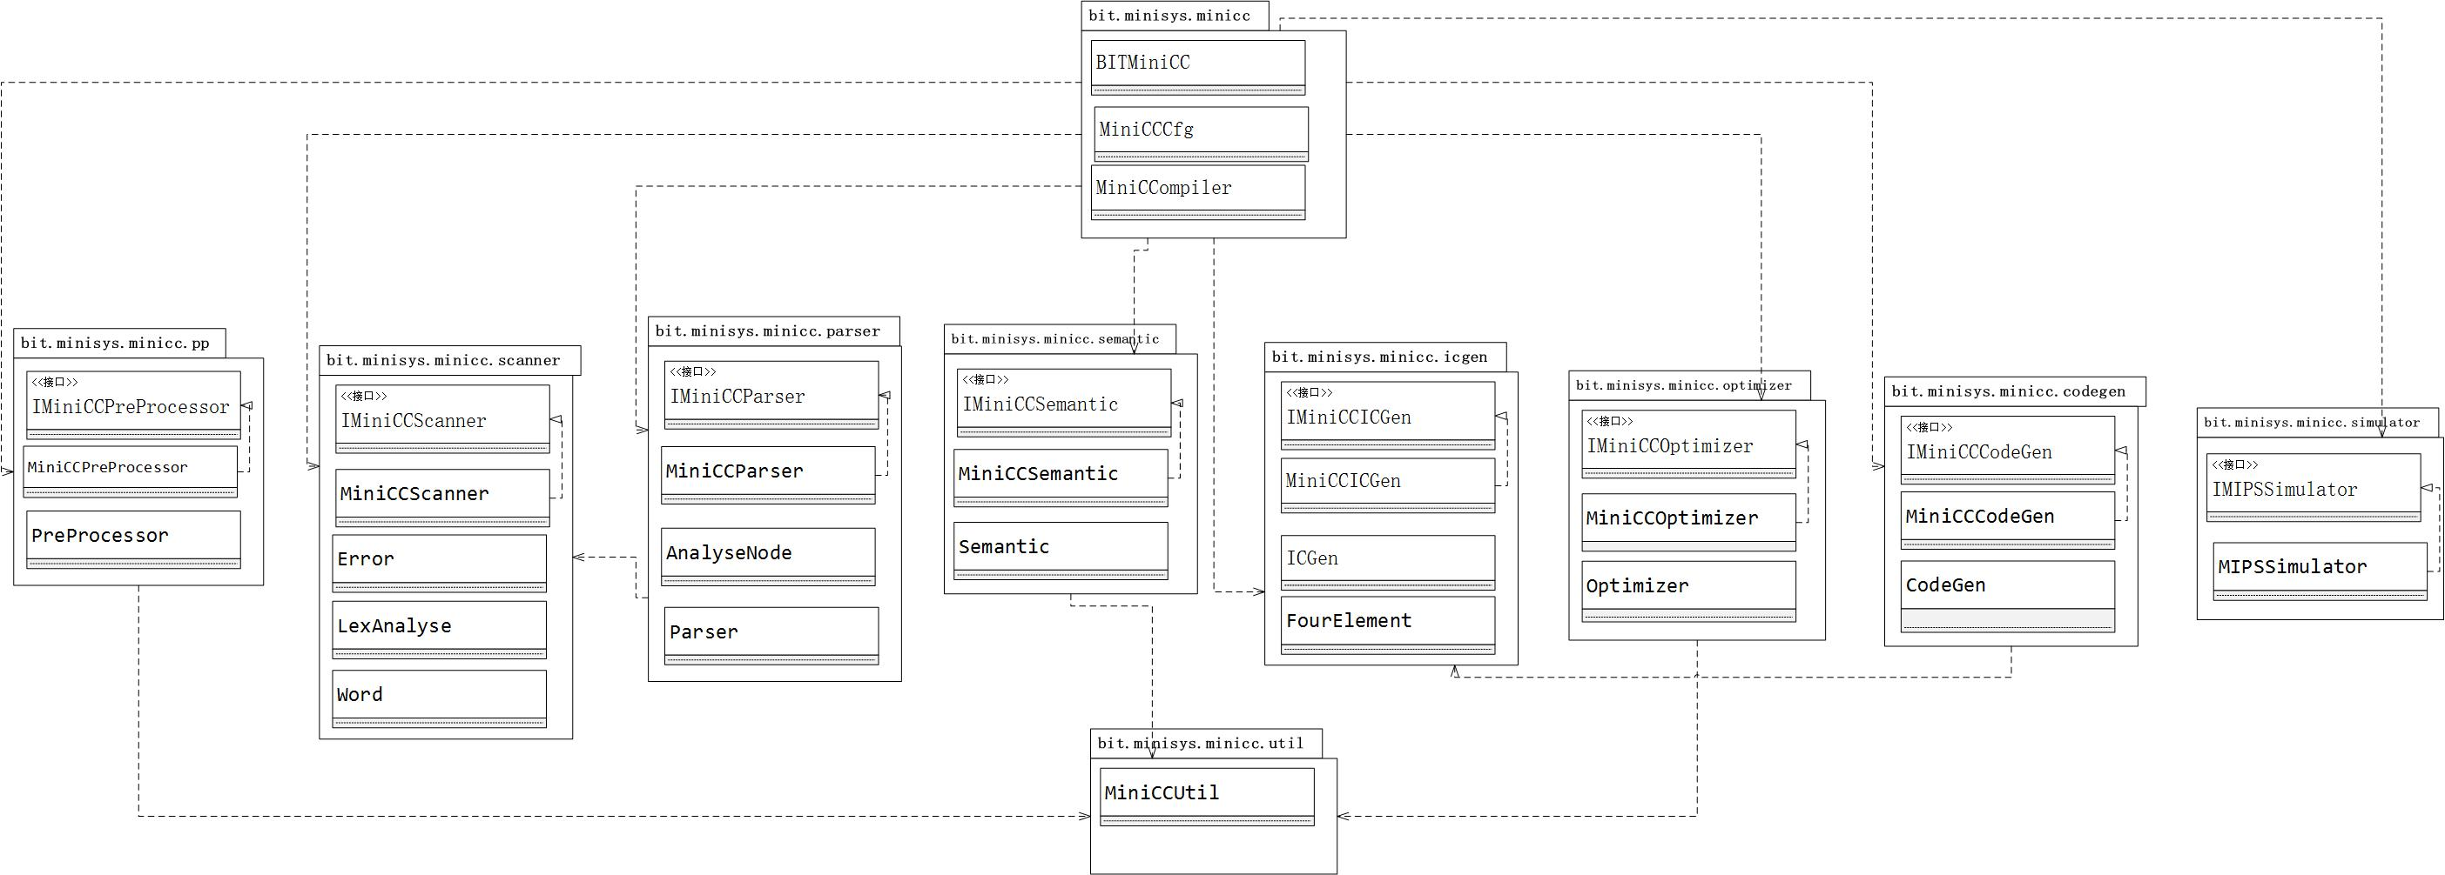
扩展方法

Slide 26
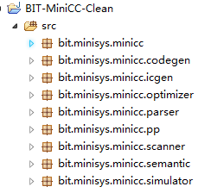
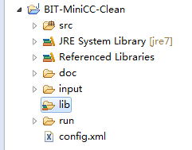
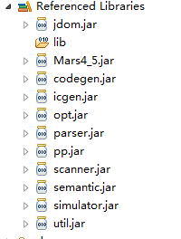
扩展方法
源代码树

Slide 27
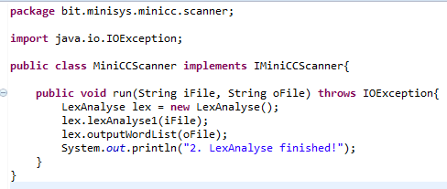
扩展方法
Java语言
以词法分析器为例

Slide 28
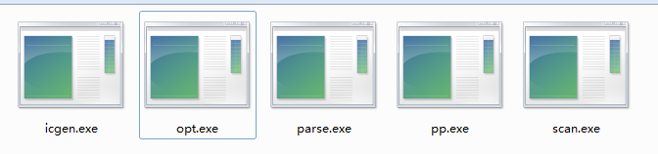
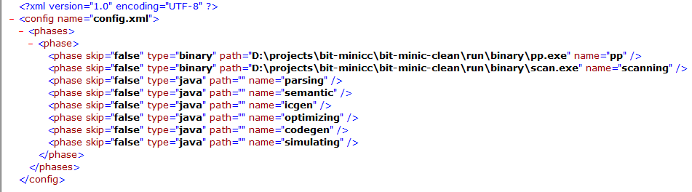
扩展方法
C/C++/C#

Slide 29
扩展方法
Python
基于Jython构建

Slide 30
课程实践作业具体要求
阶段工作
词法分析、语法分析、代码生成必选
其他阶段可选
词法分析
支持源语言所有单词类：标示符、关键词、运算符、常量和分隔符
输入输出按照框架进行
语法分析
支持语句：赋值语句、返回语句、一种分支语句和一种循环语句
运算符：+、-、*、/

Slide 31
课程实践作业具体要求
提交内容
公共：实验报告（目标，过程，方法，结果和心得）
语言相关
Java：项目打包
C/C++： 源代码，框架的run目录（binary下需要有已经编译后的结果）
个人打包命名
目录结构：src，bin，doc
最终实验提交：学号_姓名.zip
阶段性提交：学号_姓名_预处理.zip
提交纸质版实验报告

Slide 32

2018奖励计划
帮助完善框架
语义分析
代码优化
中间代码生成
其他

Slide 33
Q & A？ bitjwx@gmail.com

